Slide 1
Виконала: учениця 9-Б класу Івченко Аліна
Біологія людини
“ Ендокринні залози ”

Slide 2
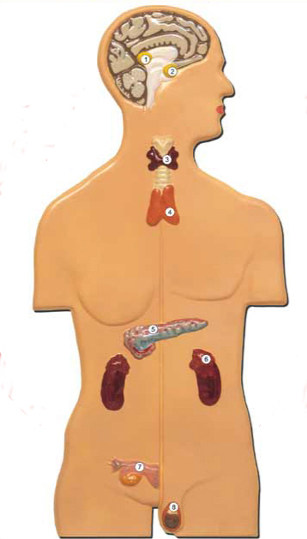
Принципи роботи ендокринної системи
Ендокринна регуляція здійснюється ендокринними залозами – залозами внутрішньої секреції, які виділяють свій секрет - гормони – безпосередньо у кровоносне русло.

Slide 3
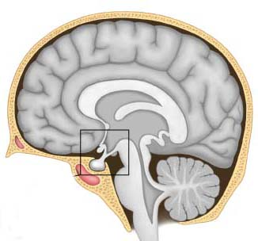
Гіпофіз
Гіпофіз - (лат. hypophysis, синонім - нижній придаток мозку) — округле утворення, масою всього 0,5-0,6 г, розміщене на нижній поверхні головного мозку в гіпофізарній ямці турецького сідла клиновидної кістки, у проміжному відділі.
Гіпофіз відповідає за виробництво низки гормонів: росту, лактогенного, тиреотропного, адренокортикотропного, гонадотропного, антидиуретичного, окситоцину.

Slide 4
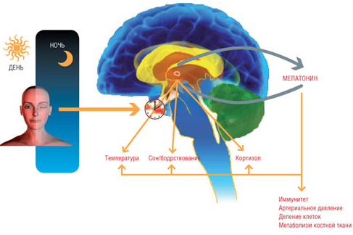
Епіфіз
Епіфіз - невелике утворення, розташоване у глибині мозку; функціонує або як сприймаючий світло орган, або як ендокринна залоза, активність якої залежить від освітленості.
Основною функцією епіфізу є регуляція добових біологічних ритмів, ендокринних функцій, метаболізму, пристосування організму до змінних умов освітленості.

Slide 5
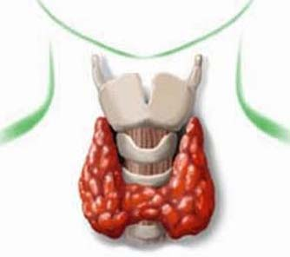
Щитоподібна залоза
Щитоподібна залоза - непарний, часто двохдольковий, орган, розташований на передній поверхні шиї, попереду трахеї, і є периферійним гіпофіззалежним органом ендокринної системи, який регулює основний обмін і забезпечує кальцієвий гомеостаз крові.
Виділяє йодовмісні гормони тироксин та трийодтиронін.

Slide 6
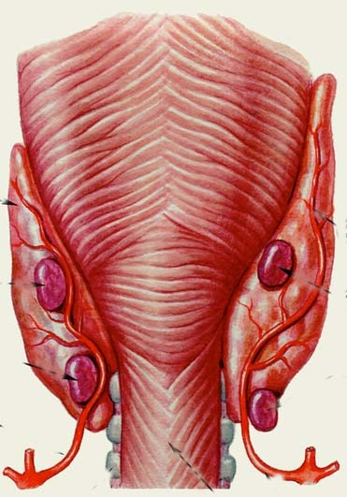
Прищитоподібні залози
Прищитоподібні залози – 4 невеликі тільця, овальної форми, що розта- шовані на задній поверхні бічних часток щитоподібної залози. Ці залози є паренхімними органами з власними волокнистими капсулами, від яких всередину відходять сполучнотканинні перегородки. Паренхіма продукує паратгормон, який регулює фосфокальцієвий обмін в організмі людини.

Slide 7
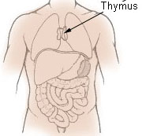
Вилочкова залоза
Вилочкова залоза ( тимус ) - належить до центральних органів імунного захисту, кровотворення, в якому відбувається диференціація Т-лімфоцитів, які проникли сюди током крові з кісткового мозку. Тут виробляються регуляторні пептиди ( тимозин, тимулін ), які забезпечують розможення і дозрівання Т-лімфоцитів у органах кровотворення, а також низку біологічно активних речовин: інсуліноподібний фактор, який зменшує рівень цукру в крові, кальцитоніноподібний фактор, який знижує рівень кальцію в крові, та фактор росту, що забезпечує ріст тіла.

Slide 8
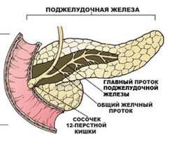
Підшлункова залоза
Підшлункова залоза - велика травна залоза, розташована позаду шлунка, цілком ним вкрита спереду, складається з головки, тіла і хвоста. Це змішана залоза, яка виробляє як травний сік (екзокринна функція), так і гормони (ендокринна функція), зокрема, інсулін та глюкагон.
Має вигляд видовженої пірамідки завдовжки 20 см і розташована за шлунком (якщо людина стоїть) або під шлунком (якщо лежить на спині). "Характер" у цього органа панський: не любить, коли її навантажують зайвою роботою, тому будь-яке переїдання, навіть вживання надмірної кількості дієтичних продуктів, їй не до вподоби.

Slide 9
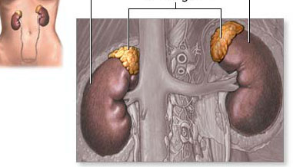
Наднирники
Наднирники - парні залози внутрішньої секреції, розташовані над верхніми полюсами нирок. У людини вони знаходяться на рівні XI грудного - I поперекового хребців. Правий наднирник має трикутну форму, лівий – півмісяцеву.
В корковому шарі виробляються кортикостероїдні гормони, що регулюють обмін речовин. Крім цього цей шар виділяє деяку кількість статевих гормонів. Мозковий шар виробляє адреналін та норадреналін.

Slide 10
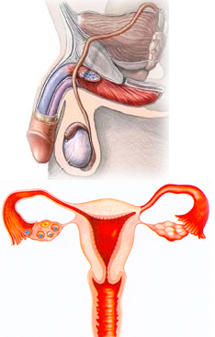
Статеві залози
Статеві залози – яєчка (чоловічі),
яєчники (жіночі) є залозами подвійної дії, так як мають, і екзо- кринну, і ендокринну функції.
Ендокринна функція: виділяють статеві гормони – чоловічі або андрогени, найважливіший з них тестостерон і жіночі або естрогени, найважливіші естрадіол і естрон.
Екзокринна функція: у них дозрівають статеві клітини для процесу розмноження.

Slide 11
Ендокринні залози
Залози внутрішньої секреції – життєво важливі органи. Їх необхідно берегти. При недостатній або надлишковій їхній функції виникають певні стани організму, які діагностуються як хвороби:
карликовість, гігантизм, акромегалія (гіпофіз);
мікседема, кретинизм, базедова хвороба (щитоподібна залоза);
цукровий діабет (підшлункова залоза);
Аддісонова (бронзова) хвороба (наднирники);
затримка або раннє статеве дозрівання, відсутність вторинних статевих ознак при порушенні гормональної діяльності статевих залоз.

